Slide 1
Програмний комплекс для порівняльного аналізу цілісності передавання даних у безпроводових каналах зв'язку 2,4-2,5 ГГц
Notes:
Кто я?
Здрастуйте. Мене звати Олександр. Дозвольте доповідати російською мовою.
Что будем делать?
Сегодня я расскажу про то, как разрабатывался комплекс для сравнительного анализа целостности передачи данных в беспроводных каналах связи.
Также я продемонстрирую работу программы в реальных условиях.
Почему важно?
Быстрое развитие беспроводных технологий привело к заполнению рабочих частот и увеличению взаимного влияния беспроводных сетей друг на друга - коллизий. Такое негативное влияние приводит к ухудшению условий передачи данных, то есть ухудшение целостности обмена информацией в таких сетях. Выявление свободных частот в диапазоне позволяет динамически перестраивать сеть, повышая целостность данных (как одного из элементов обеспечения безопасности).
Как раз эти свободный частоты и можно увидеть в результате работы программы. Также программа служит для выявления загруженности канала и обнаружения регулярных и спонтанных помех.
И перед тем, как я начну рассказывать про принципы работы программы я покажу то, с чем она работает.

Slide 2
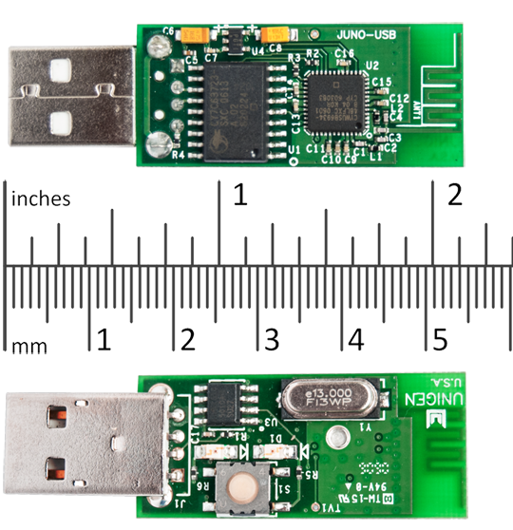
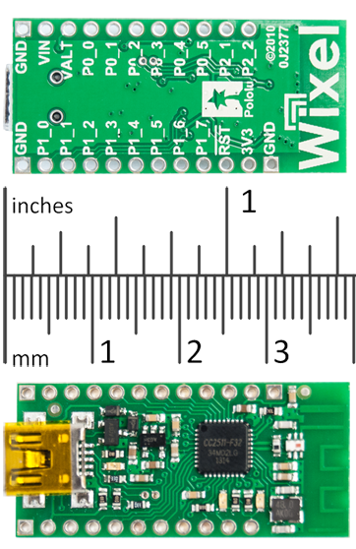
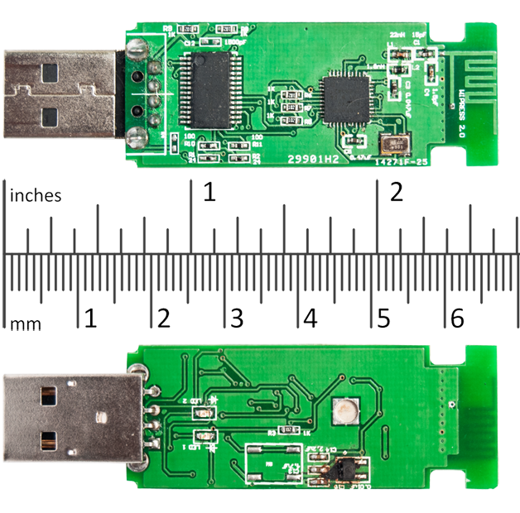
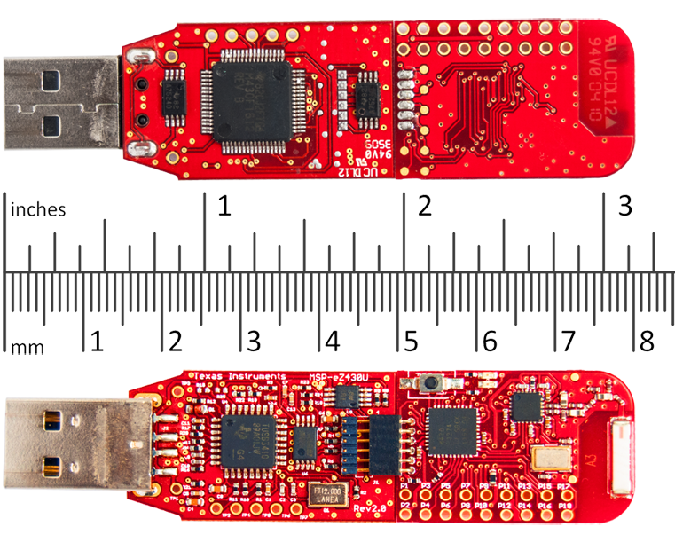
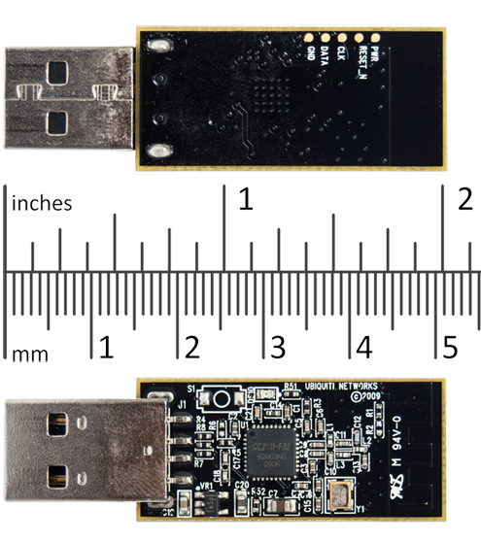
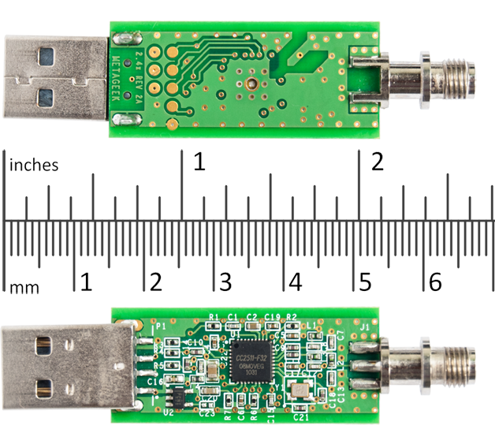
MetaGeek Wi-Spy Gen 1
Pololu Wixel
Unigen ISM Sniffer (Wi-detector)
Texas Instruments ez430-RF2500
Ubiquiti AirView2
MetaGeek Wi-Spy 2.4x
Notes:
Программа работает с Анализаторами спектра, которые позволяют проводить сканирование частотного диапазона в режиме реального времени. Используются устройства от разных производителей и поэтому каждое имеет свои особенности: работают в разных программных средах с различной частотой обновления, используют различные интерфейсы для передачи данных, имеют разный уровень чувствительности.
Также программа работает со беспроводными адаптерами, как встроенными так и внешними.

Slide 3

Notes:
Для разбора принципов работы программы выбрана Диаграмма последовательности так как она хорошо показывает линии жизни каждого модуля. Программа реализована модульной для легкости доработки, сопровождения и повторного использования.
АНИМАЦИЯ: Точкой входа в программу является пользователь, который может осуществить 2 действия: подключить устройство и активировать сетевую карту.
Рассмотрим действия программы при подключении устройства.

Slide 4

Notes:
Модуль сканирует систему на предмет подключений устройств. Класс реализует паттерн программирования Singleton, потому что нет смысла запускать в одной программе несколько экземпляров этого класса. Также реализует Observer, с помощью которого происходит нотификация подписчиков на событие подключения устройства. Observer используеться довольно часто так как позволяет отделить части программы друг от друга.
Поскольку программа поддерживает как HIDUSB так и COM устройства, то поиск устройств реализован с использованием двух разных библиотек.
Также модуль инициализирует класс конкретного устройства, и запускает его для работы в отдельный поток.

Slide 5

Notes:
Поскольку программа должна поддерживать устройства от разных производителей, а также разных типов (HHIDUSB и COM) было решено унифицировать поведение устройств через абстрактный класс Device. Для создания экземпляра используется статичный фабричный метод, который позволяет, в отличие от конструктора класса, возвращать объекты потомков, которые и являются классами конкретных устройств.
Такой подход позволяет легко добавлять новые устройства в программу – для этого нужно заполнить в шаблоне такие параметры как PID, VID, минимальную частоту, расстояние между дискретами, а также функцию для парсинга результата работы устройства.
После инициализации устройство начинает отсылать данные. Программа принимает их и, в соответствии с заданными параметрами, формирует массивы RSSI, которые рассылает подписчикам.
Одним из таких подписчиков является модуль анализа данных.

Slide 6
class DeviceTemplate extends Device
{
String FRIENDLY_NAME = "";
String VENDOR_ID = "";
String PRODUCT_ID = "";
float INITIAL_FREQUENCY = 2400f;
float CHANNEL_SPACING = 0f;
byte[] END_PACKET_SEQUENCE = new byte[]{};
boolean MANUAL_DEVICE_CONTROL = false;
void initializeDevice() {}
ArrayList<Byte> parse(ArrayList<Byte> dataToParse) {}
byte[] customReadMethod() {}
}

Slide 7
Notes:
Поскольку программа должна поддерживать устройства от разных производителей, а также разных типов (HHIDUSB и COM) было решено унифицировать поведение устройств через абстрактный класс Device. Для создания экземпляра используется статичный фабричный метод, который позволяет, в отличие от конструктора класса, возвращать объекты потомков, которые и являются классами конкретных устройств.
Такой подход позволяет легко добавлять новые устройства в программу – для этого нужно заполнить в шаблоне такие параметры как PID, VID, минимальную частоту, расстояние между дискретами, а также функцию для парсинга результата работы устройства.
После инициализации устройство начинает отсылать данные. Программа принимает их и, в соответствии с заданными параметрами, формирует массивы RSSI, которые рассылает подписчикам.
Одним из таких подписчиков является модуль анализа данных.

Slide 8

Notes:
Зачем нужно?
За анализ данных отвечает класс PacketAnalysis. Он принимает RSSI и генерирует массивы с модой, медианой, средним и максимальными значениями.
Проблематика:
Основная проблема на данном этапе – выбор корректного алгоритма расчета. Дело в том, что … ->

Slide 9
Забагато даних
Час розрахунку
Кiлькiсть даних
Notes:
Проблематика:
… слишком много данных. Используя стандартные формулы мы получаем Линейное увеличение времени при расчете (моды, медианы, среднего и максимального значений) из за того, что объём данных постоянно увеличивается. В этом случае, на определенном этапе своей работы, программа просто захлебнется значениями, которые нужно обработать.
АНИМАЦИЯ
Что нужно достичь:
В идеале нужно достичь константного времени расчета в условии прироста данных.
Решение:
Для решения проблемы было использовано специальные структуры данных.

Slide 10
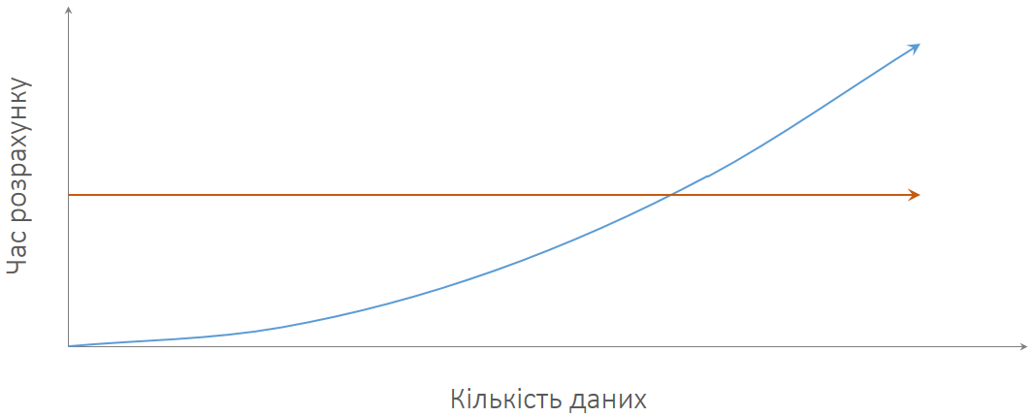
Забагато даних
Notes:
Проблематика:
… слишком много данных. Используя стандартные формулы мы получаем Линейное увеличение времени при расчете (моды, медианы, среднего и максимального значений) из за того, что объём данных постоянно увеличивается. В этом случае, на определенном этапе своей работы, программа просто захлебнется значениями, которые нужно обработать.
АНИМАЦИЯ
Что нужно достичь:
В идеале нужно достичь константного времени расчета в условии прироста данных.
Решение:
Для решения проблемы было использовано специальные структуры данных.

Slide 11
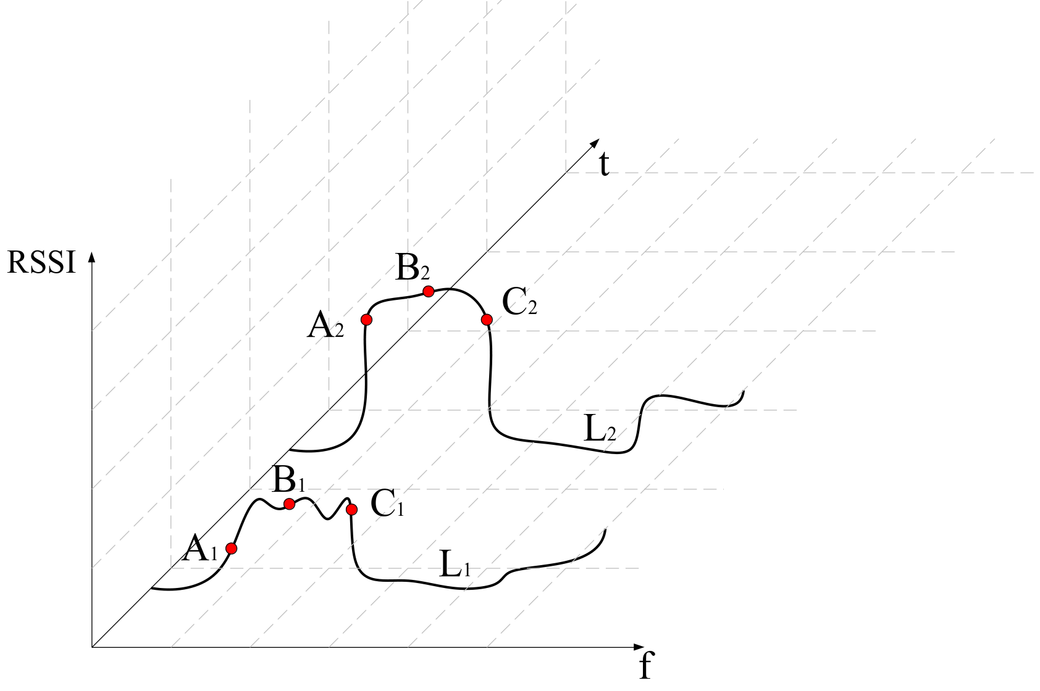
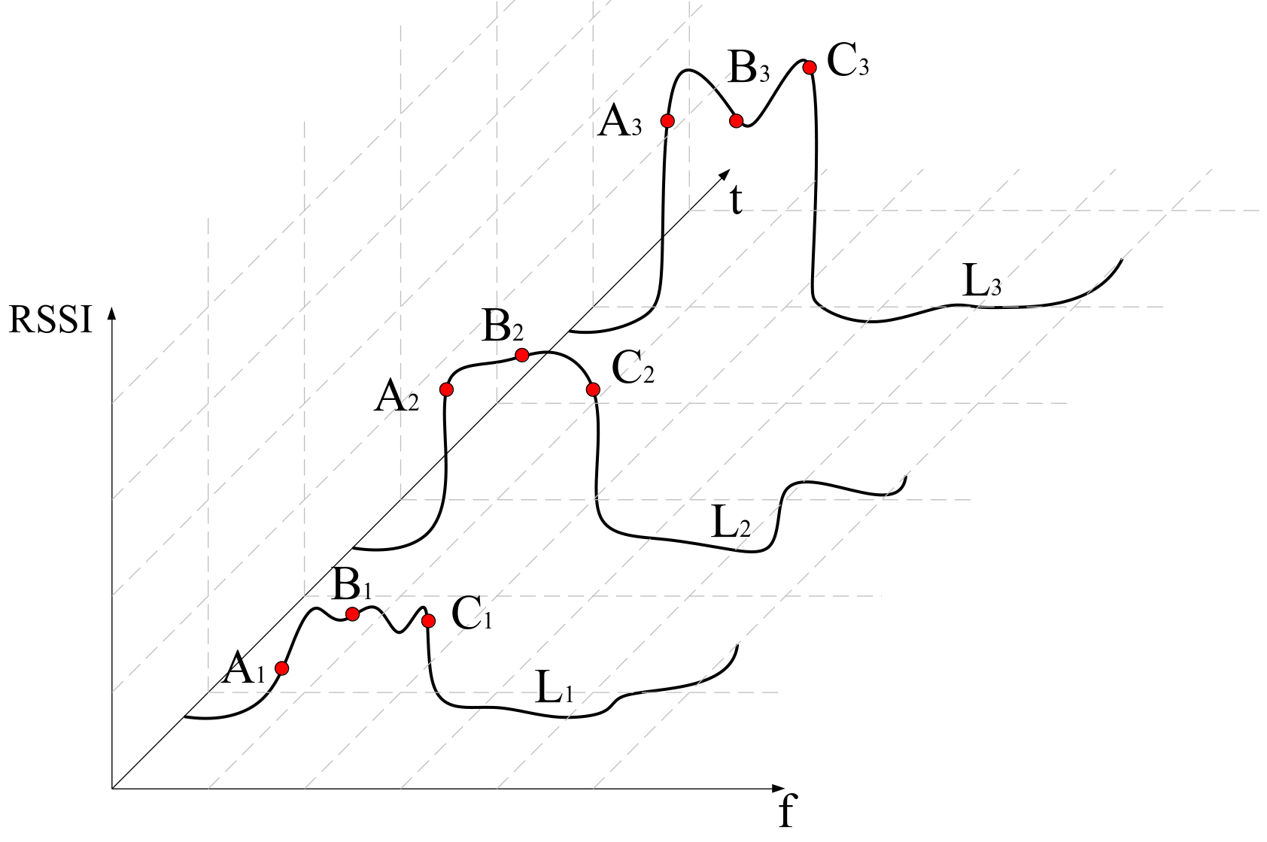
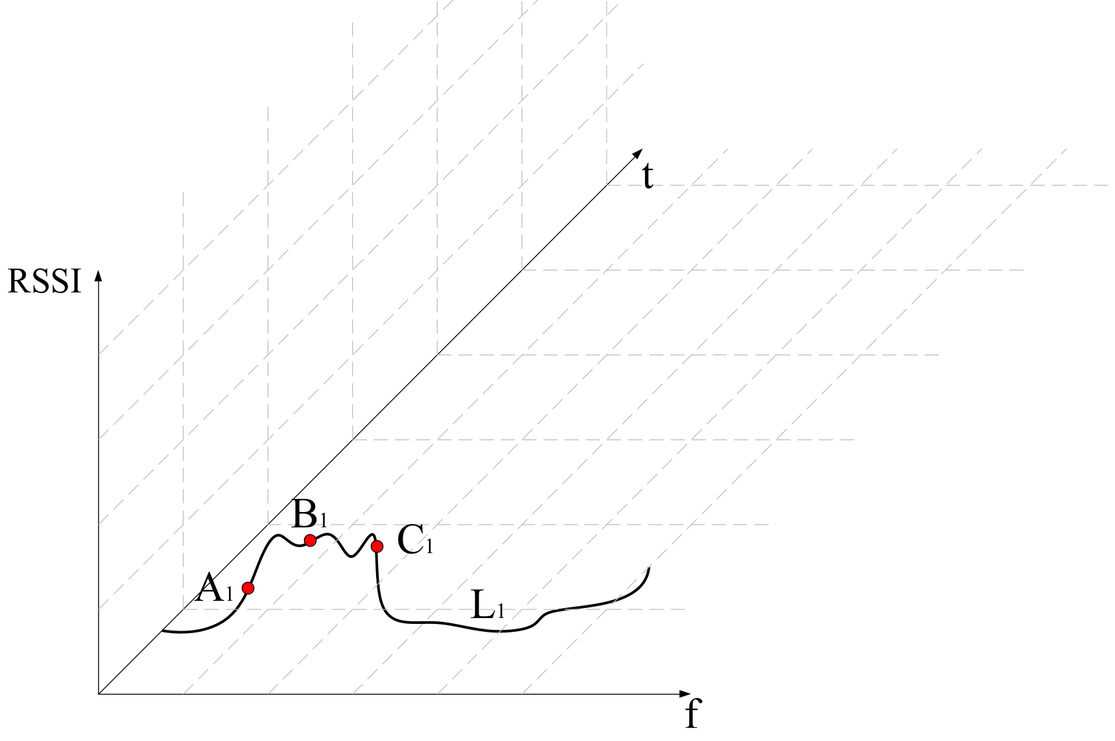
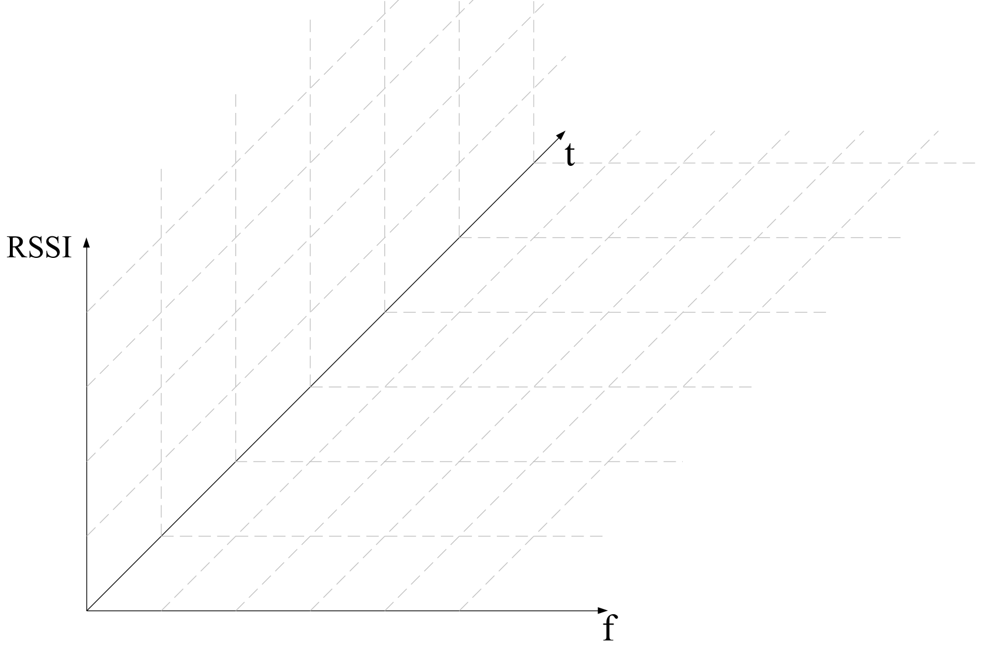


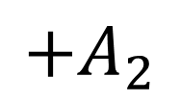
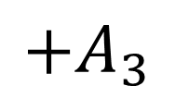
Середнє значення
Сховище
Notes:
Зачем нужно?
Среднее значение показывает интенсивность сигнала за определенный временной интервал. (?)
Алгоритм:
На примере массивов L1, L2 и L3, которые распределены по временной шкале (L1 сформирован первым, L2 вторым) рассмотрим алгоритмы нахождения среднего арифметического, медианного и модального значений.
Основная идея: сохранять последнее подсчитанное среднее арифметическое во вспомогательную структуру данных, что бы потом просто прибавлять новые значения и делить на количество элементов в базе.

Slide 12





Мода і медіана
HashMap
ArrayList
HashMap
HashMap
HashMap
RSSI
RSSI
RSSI
RSSI
RSSI
Кількість
Notes:
Зачем нужно?
Мода нужна для обнаружения регулярных помех.
Медиана используется для обнаружения спонтанных помех? ЧТО, СЕРЬЕЗНО? -90 -89 -88 -87 -86 = -88 и тут БАХ -50 = -87.5
Алгоритм:
АНИМАЦИЯ: Каждому конкретному устройству соответствует массив карт (АНИМАЦИЯ) с RSSI в качестве ключа и количеством RSSI в качестве значения.
АНИМАЦИЯ: При этом каждая HashMap отвечает за точки на одной конкретной частоте. То есть количество HashMap равно количеству дискрет.
Может показаться, что в структуре слишком много значений, но расчеты таковы: 256 дискрет, от -100 до -50, при максимально возможном заполнении: 256 HashMap = ; 256 * 50*(байт) * 50*(инт) = 256 * 50 байт * 200 байт = 2 560 000 байт = 2,56 мб + служебка // на одно устройство
Благодаря таким структурам данных сложность расчета становится константной, а память при накоплении данных не расходуется.

Slide 13

Notes:
Также на рассылку RSSI подписан модуль логирования.
Задача модуля – записывать в файл массивы RSSI в такой форме, что бы их можно было загрузить в программу (используется JSON).
Основной проблемой функции Replay является пропорциональный рост времени на открытие файла в соответствии с его размером. Эта проблема не решена в текущей версии программы. Возможный путь решения - открытие не целого файла, а его части с помощью потокового (Streaming) считывания. Кстати проблема с Водопадом решается также – скользящее окно по файлу, а в случае если временной кусок слишком большой – использовать интерполяцию.

Slide 14

Notes:
Пользователь также может активировать встроенную сетевую карту для просмотра загруженности каналов в реальном времени.

Slide 15

Notes:
Модуль работает только под ОС Linux из за сложности перевести адаптер в режим монитора под Win. Для перевода адаптера в режим монитора, а также для переключения каналов, используются программы ifconfig и iw. Траффик отлавливается программой tcpdump и парсится в форму пригодную для обработки.

Slide 16

Notes:
Как проанализированные данные так и загруженность канала отображаются через интерфейсе пользователя.

Slide 17

Notes:
Поток пользовательского интерфейса принимает данные от потока анализа и потока сетевой карты и отображает их.
Были проблемы с производительностью JavaFX: н.п. при частом обновлении графика сильно загружается процессор. Поэтому я ввел некоторые средства, которые помогают избежать чрезмерной загрузки:
оптимизировал алгоритм выборки данных при перемещении по часовой полосе;
ввел настраиваемое ограничение на частоту обновлений.

Slide 18
Демонстрація
Notes:
А теперь я покажу как это все работает.

